Slide 1
Workshop / les
Kunstmatige intelligentie voor gevorderden

Slide 2
WAT | SLIDE – DECK
ONDERWERP | TECHNOFILOSOFIE KUNSTMATIGE INTELLIGENTIE
CATEGORIE | INSPIRATIE / ACHTERGROND / THEORIE
STIJL | INTRODUCTIE – SLIDES
DATUM AANGEPAST | 08-02-19
MEER INFORMATIE | Rens@technofilosofie.com
TOEPASSEN | DEZE PRESENTATIE GAAT OVER DOOR ALGORITMES AANGEDREVEN VLEES EN KUNSTMATIGE INTELLIGENTIE DIE ZICHZELF MOET KUNNEN UITLEGGEN
LICENTIES | AFBEELDINGEN ZIJN GECHECKT, MAAR BIJ TWIJFEL GRAAG CONTACT OPNEMEN

Slide 3
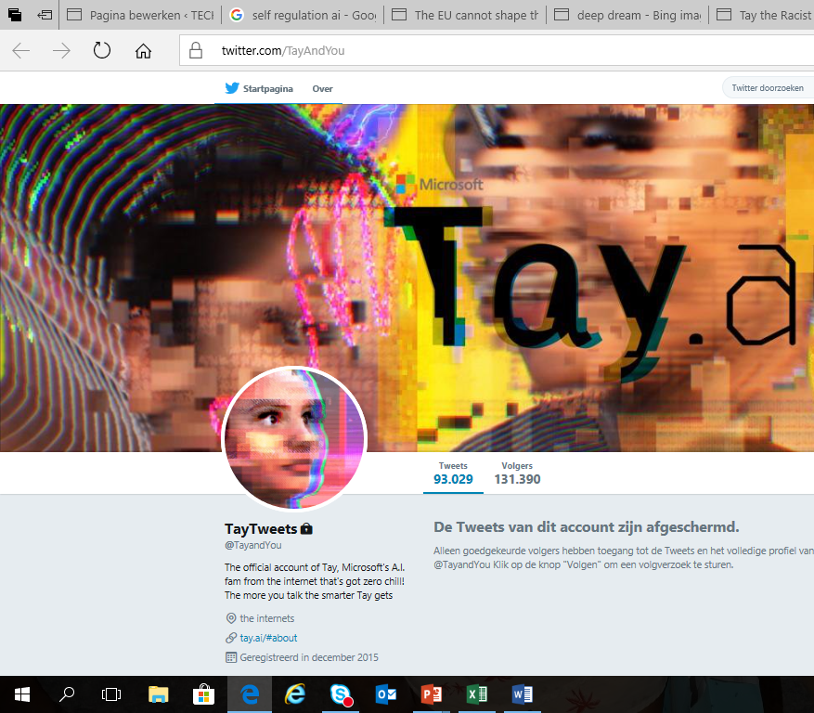
SCREENSHOT FROM TWITTER ACCOUNT OF TAY
Notes:
Dit is een bekend verhaal. Dit is Tay, the Chatbot met kunstmatige intelligentie van Microsoft. Ze verscheen op internet als een onschuldig tienermeisje maar binnen 24 uur gedroeg ze zich als het meest fanatieke lid van de Hitlerjugend. Andere twittergebruikers waren domme hoeren. De Holocaust was verzonnen. Een Mexicaanse genocide een goed idee. En negers, die moesten in een concentratiekamp. O ja, en net als een tienermeisje, hield ze van kletsen met haar 100.000 tweets per dag.
Er waren ook interessante vragen. Wie had schuld? De trollen of de programmeurs? En hoe had dit voorkomen kunnen worden?

Slide 4
Notes:
Ander voorbeeld. Gold Bomb, een Australisch bedrijf dat shirts verkocht met opdruk. Je kon uiteraard zelf opdrukken maken, maar er waren ook standaard – opdrukken, en die werden bepaald door een algorithme dat uitzocht wat populair was op het internet. Deze standaard – opdrukken verschenen in de catalogus van Amazon.com en waren, op zijn zachtst gezegd, bizar, maar wel een uiting van een probleem waar veel mensen zich zorgen over maken. De AI vormt zich op basis van trainingsdata, die is vaak te vinden op het internet, en wat vinden we eigenlijk van de ‘toon’ van het internet?

Slide 5
Notes:
Een andere term die ik introduceer is die Meat – Based Algoritme. Het idee is dat er ergens iets van vlees en bloed is, dat wordt voortgedreven door een algoritme. Bijvoorbeeld een kakkerlak die je kunt aansturen met je telefoon.

Slide 6
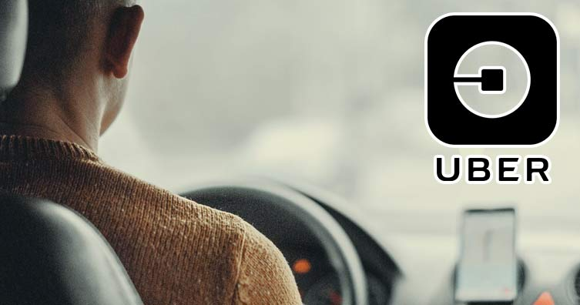
Notes:
Een andere term die ik introduceer is die Meat – Based Algoritme. Het idee is dat er ergens een mens van vlees en bloed is, die wordt voorgedreven door een algoritme. Een Uber – chauffeur die op een app kijkt, en die app bepaald wanneer hij iemand moet oppikken (hoe en waarom de app dat bepaalt, is hem niet duidelijk). Daarna rijdt hij door de stad, door te kijken op zijn scherm en waar de pijl heen wijst (hij kent niet de stad zoals de Londonse taxichauffeur de stad kende) en tenslotte krijgt hij een punt van zijn klant, en als dat punt te laag is, tips van het algoritme (zet eens een flesje water in je auto). Waarom het algoritme zegt wat het zegt, is onduidelijk, misschien zelfs wel voor Uber.

Slide 7
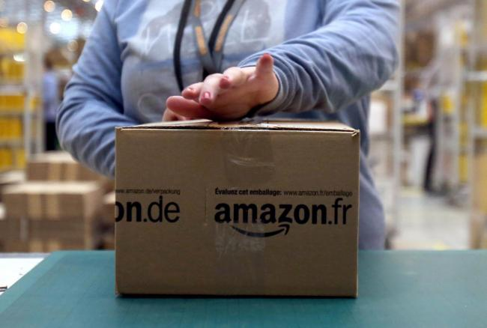
Notes:
Op het moment dat je iets bestelt bij Amazon gebeurt hetzelfde. Ergens in een magazijn krijgt iemand (en die zijn er niet veel, want bij Amazon rijden er vooral robots door de magazijnen) een opdracht via zijn gepatenteerde armband. Een algoritme vertelt hem/haar wat te doen, en de medewerker doet het. U stuurt dus, via de Amazon-App/Site een mens aan als ware met een afstandsbediening. Tot het vlees vervangen kan worden door robot.

Slide 8
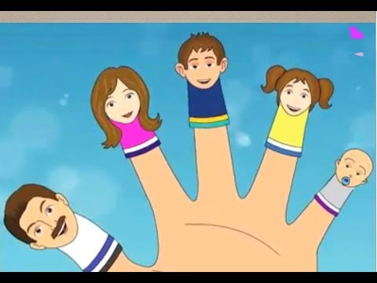
Notes:
Maar er zijn nog extreme varianten van meat based – algoritmes. Dat verhaal begint bij de Finger Family. Een kinderliedje met een vadervinger, en een moedervinger, tot een baby vinger met een liedje, dat ik niet zal laten horen, want het blijft in je kop zitten. De Finger Family is heel populair op YouTube.

Slide 9
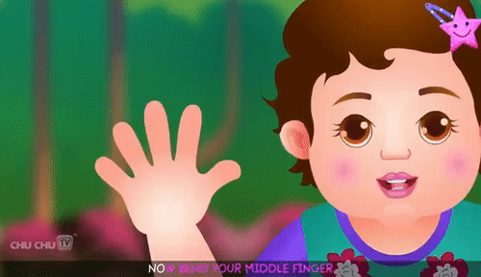
Notes:
En er zijn letterlijk 100.000-en varianten van… in allerlei talen en met allerlei accenten….

Slide 10
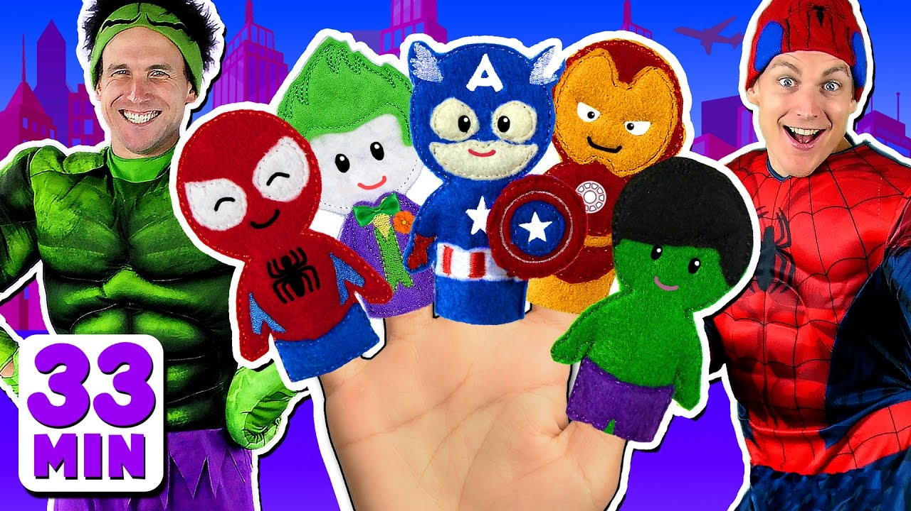
Notes:
En met allerlei andere dingen die populair zijn op internet op de vingers. Superhelden, Ronaldo, Tomas de Trein, Pegga Pip, Cars, Minecraft, Fortnite Figuren, Smurfen, en ga zo maar door….

Slide 11
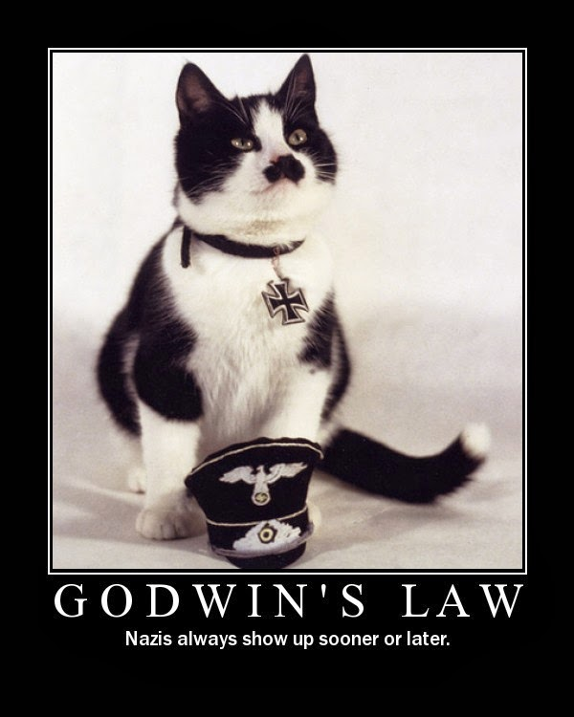
Notes:
En uiteindelijk is er natuurlijk de wet van Godwin…. Bedacht in 1990 als tegenbeweging van iets wat hem irriteerde, maar nog steeds waar. Als een discussie langer duurt op Internet, of als iets nagedaan wordt, benadert de kans dat Hitler of Nazi’s opduiken 100%.

Slide 12
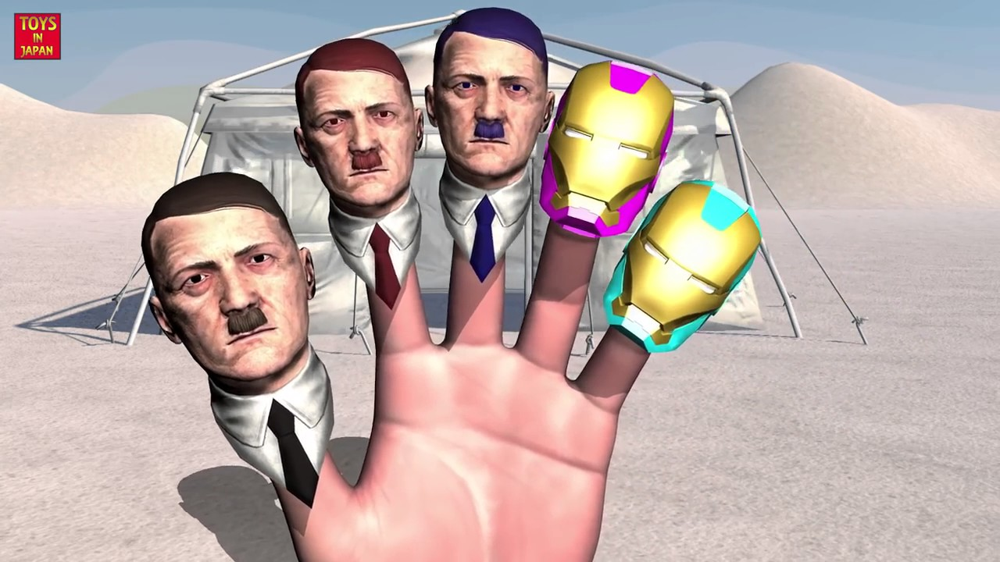
Notes:
En jawel…. En denk wel, kinderen kijken hier naar. Ouders hebben vaak een manier gevonden om kinderen stil te krijgen, bijvoorbeeld in een restaurant, en dat doen ze vaak met een scherm. Op dat scherm, YouTube, worden video’s aangeraden, en dat zijn vaak vreemde varianten op een bekend thema (in dit geval de Family Finger Song). Maar die varianten worden steeds enger, en vreemder. Pak maar eens een leeg account, begin met de Family Finger Song, en zet YouTube op autoplay. Een vreemde, vervreemdende, bizarre en enge wereld zal zich voor u ontvouwen. En daar kijken onze kinderen naar!

Slide 13
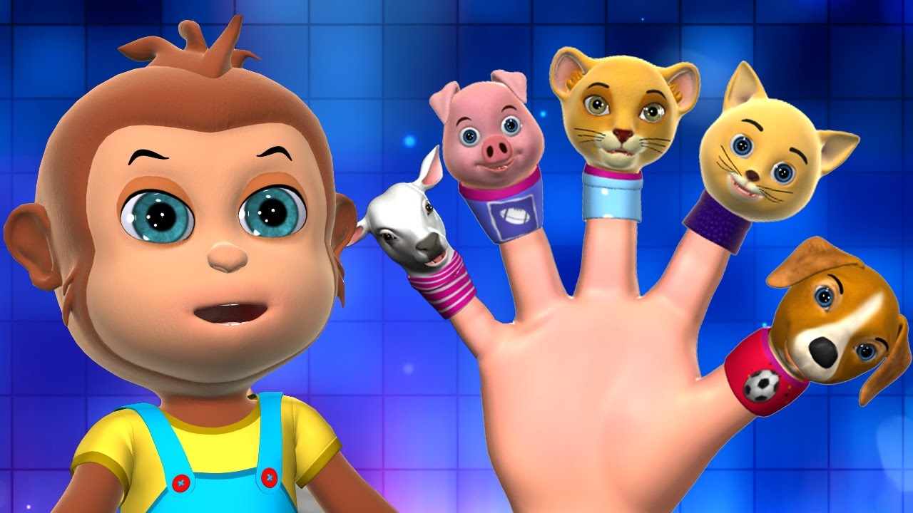
Notes:
Het is ook volledig onduidelijk wie de video’s maakt. Zijn het BOTS, mensen, zolderkamer – amateurs…

Slide 14
FINGER FAMILY PEGGA PIP STAMPER
CARS BURRIED BABY SPIDERMAN
MINECRAFT SMURFS KINDER PLAY
DOH SPARKLE BRILHO’ ‘CARS SCREAMIN’
BANSHEE EATS LIGHTNING MCQUEEN
DISNEY PIXAR EASTER EGG SURPRISE
Notes:
Van de titels word je niet wijzer, dat is een zogenaamde woordensoep ontworpen om algoritmes aan te spreken die video’s aanbevelen. Ze zijn gemaakt door software om te praten tegen andere software. Een vreemde wereld ontvouwt zich. En we weten ook al lang dat veel views gegenereerd worden door bots. YouTube verzet zich daartegen, maar hoe fanatiek. Dus misschien hebben we hier bots, die titels genereren om te verwerken door andere bots, zodat er naar gekeken kan worden door weer andere bots…. Of nog erger peuters.

Slide 15
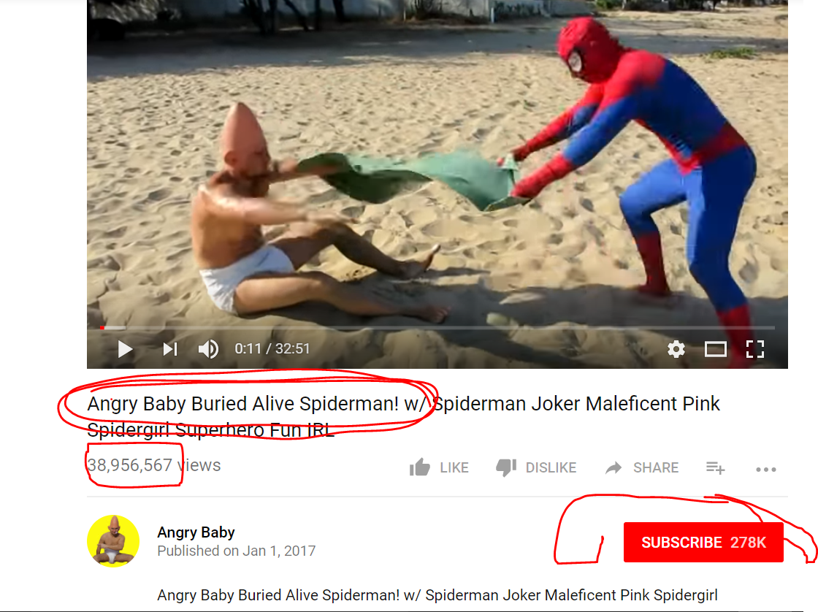
Notes:
En uiteindelijk spelen er dan ook nog vaak echte mensen in. Want iemand moet wel invulling geven aan de titels om een te grote hoeveelheid duimpjes naar beneden te voorkomen. Deze acteurs, in dit geval de begraven baby en spiderman, zijn de ultieme meat based algoritmes. Ze spelen iets na wat – volgens de algoritmes – de meeste views genereert. En, vergeet niet, dit zijn echte mensen met dromen, gedachtes en misschien wel kinderen, die in een luier de fantasieën van een algoritme uitleven. En onze kinderen kijken ernaar.
En misschien nog wel erger, deze mensen snappen – uiteraard – niet waarom het zo belangrijk is dat Spiderman de baby begraaft…

Slide 16
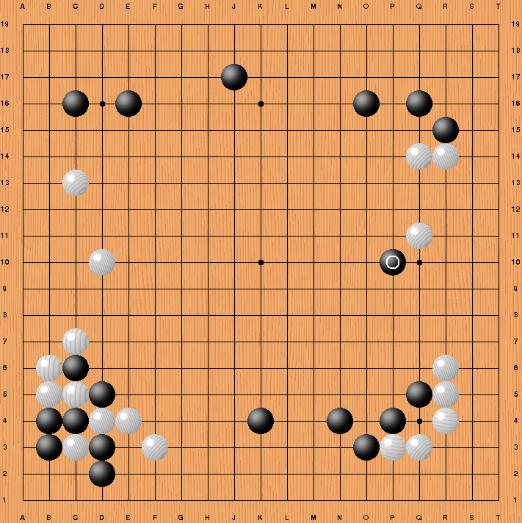
Notes:
En dat brengt ons bij een ander probleem en dat is de uitleg. Waarom komt kunstmatige intelligentie, een neuraal netwerk, machine leren, een algoritme, whatever tot een bepaalde conclusie? Laten we beginnen bij een voorbeeld van AlphaGo. AlphaGo was een bot gebaseerd op neurale netwerk – programmatuur ontworpen om Go te spelen. Het was immers geen uitdaging meer om te winnen met schaken, dat was vooral brute force, dus werd gekeken of ook gewonnen kon worden met Go. Een intuïtief, complex, creatief spel met ontelbare mogelijkheden. Na wat oefenen won AlphaGo in 2016 van Top Go – spelers en in één spelletje deed het een verrassende (onmenselijke) zet. Supercreatief en daardoor won AlphaGo. Fijn. Iedereen vond het prachtig, maar het levert ook een heel andere vraag op, namelijk. Weet iemand WAAROM AlphaGo deze zet deed? Kan iemand het verklaren? Dat blijkt enorm complex.

Slide 17
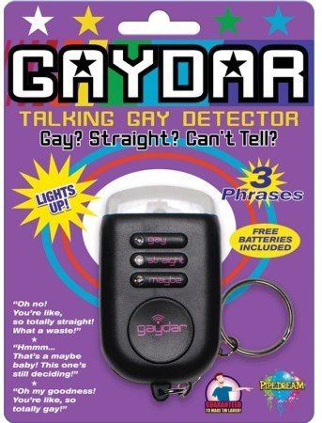
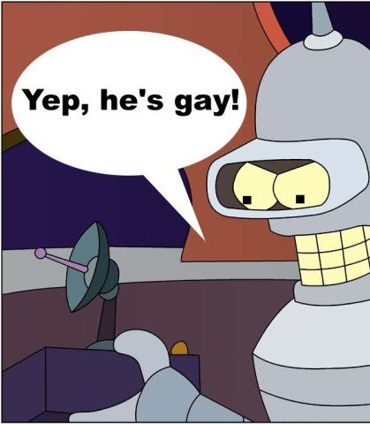
Notes:
Ander voorbeeld, Michael Kosinski, bouwde een ‘machine’ die kon vaststellen wat iemand zijn sexuele voorkeur was. De Gaydar was origineel vooral een urban myth. Homosexuelen die feilloos konden vaststellen of andere mannen ook homosexueel zijn, maar als ze naar foto’s keken haalden ze slechts 60% (de beste). Het neurale netwerk van Kosinski bereikte 91% (bij mannen), maar dat was niet het meest bijzondere (en er is al veel over gezegd, en onderuit gehaald). Het meest bijzondere was dat Kosinski geen idee had, hoe de machine dat deed.

Slide 18
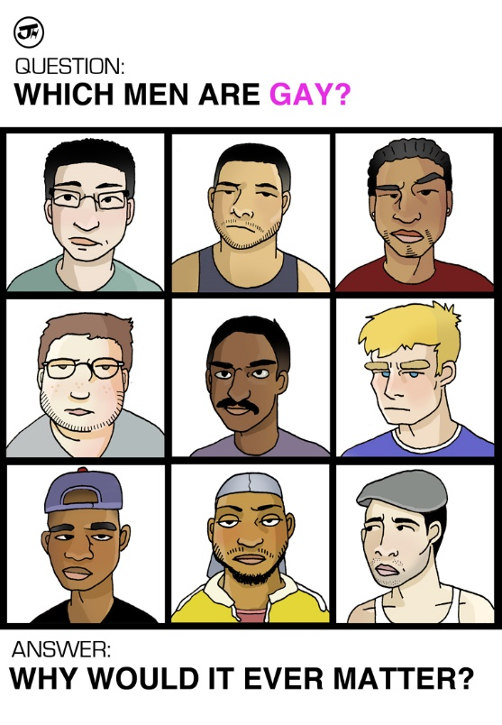
ARTWORK BY JUSTIN HUBBELL
Notes:
Dus, de machine keek naar een foto, en zei Gay of straight en daarna vroegen ze het de persoon en dan klopte het in 91% van de gevallen. Hoe, was onduidelijk? En dat is een groot probleem, want mensen hebben om beslissingen te kunnen nemen rechtvaardiging nodig, zeker omdat het ook zo kan zijn dat de machine op de verkeerde gronden de beslissing heeft genomen, omdat het niet alle informatie heeft.

Slide 19
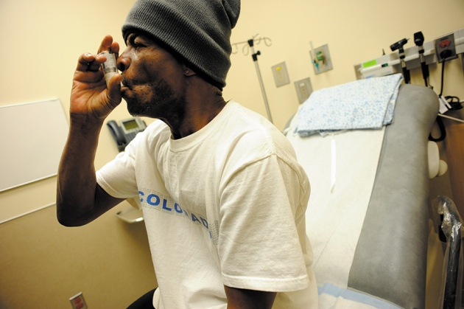
CRAIG F WALKER / DENVER POST / GETTY
Notes:
Een bekend voorbeeld is de AI die uitzocht welke mensen met longontsteking de kleinste kans op overlijden hebben. Het resultaat was; mensen met Astma. Na onderzoek bleek de reden dat dat zo is, omdat mensen met astma en een longontsteking sowieso opgenomen worden op de IC. Dat ‘wist’ de AI niet. En het roept de vraag op wat de AI nog meer niet wist en het onderschrijft waarom uitleggen zo belangrijk is.

Slide 20
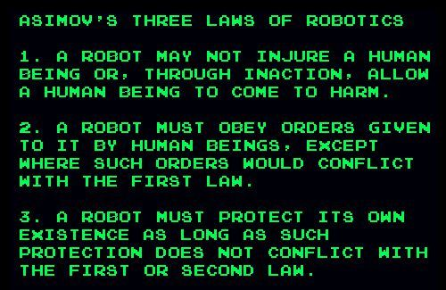
A ROBOT SHOULD ALWAYS HAVE AN OFF SWITCH
A ROBOT MUST NOT IMPERSONATE ANOTHER HUMAN
4. A ROBOT MUST BE ABLE TO EXPLAIN ITSELF TO HUMANS
Notes:
In 1942 introduceerde Asimov zijn 3 wetten voor robotica. Er zijn al veel nieuwe wetten voorgesteld, maar dat zijn vaak wetten in het verlengde van de 3. Een echt relevante vierde wet zou wel eens kunnen zijn, dat de robot in staat moet zijn om zichzelf te verklaren. Dat iets zo is, is fijn, maar waarom iets zo is, is veel belangrijker.

Slide 21
ARTWORK – CARTOON BONSAI FROM MEDIUM.COM
Notes:
Dat iets zo is, is fijn, maar waarom iets zo is, is veel belangrijker. Dat heeft uiteraard enorme invloed in een wereld met door AI – aangedreven automatic decision systems. Systemen die bepalen of je een lening krijgt, een verzekering, een baan, een plaats op een school, welke behandeling of straf. Of systemen die bepalen wat een auto moet doen in een bepaalde situatie. Als die niet kunnen uitleggen waarom ze tot een beslissing komen, wat blijft er dan over van onze menselijkheid. En dat is niet het enige probleem met ADS-en…

Slide 22
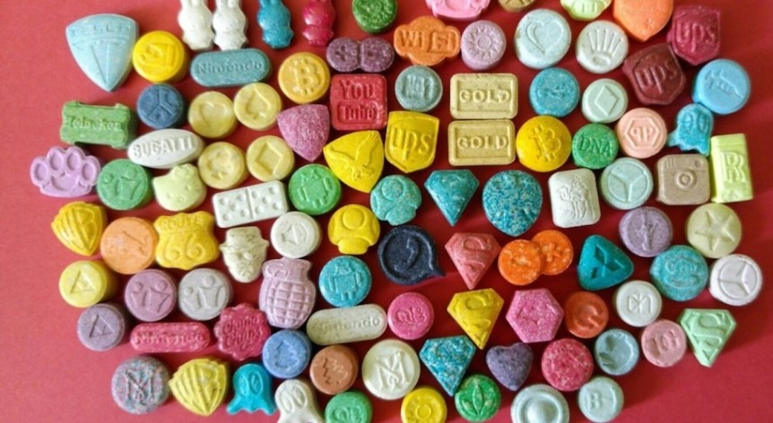
Notes:
Stel we leven in een maatschappij (laten we zeggen Brabant) waarin heel veel mensen MDMA produceren. Stel dat we ook gebruikers berechten. Het recht – stelsel is vervolgens zwaar overbelast omdat er heel veel overtreders zijn, met relatief lichte straffen. Daarom laten we een AI bepalen hoe lang je straf krijgt…..

Slide 23
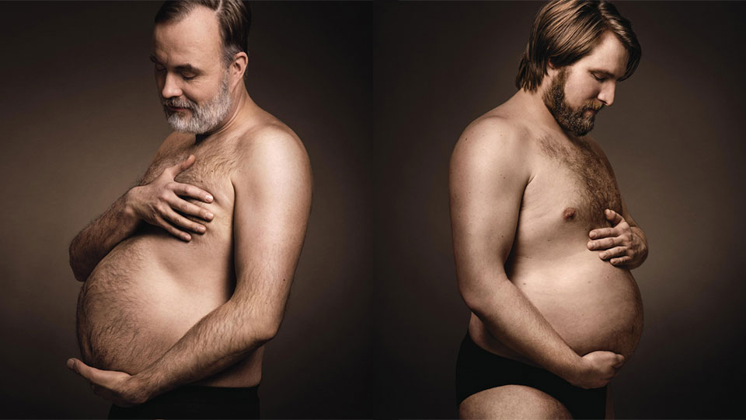
UNCONDITIONAL LOVE FROM JUNG VON MATT
Notes:
Probleem 1: zijn dan de vooroordelen. Een AI moet je trainen met data, en data is historisch en dus vol met vooroordelen. Een vooroordeel zegt namelijk niets over een persoon, maar je hebt vaak wel gelijk over de groep. Bijvoorbeeld, alle Duitsers hebben bierbuiken: vooroordelen. Duitsers hebben gemiddeld vaker een bierbuik/zijn zwaarder dan andere Europeanen (hartstikke waar). Dus, je kunt wel software hebben om vooroordelen eruit te halen (FAIR, etc…) maar welke wel en welke niet. Bijvoorbeeld, de software kijkt niet of je een vrouw bent., ja…., maar vrouwen als groep plegen veel minder recidive… En nu? Beetje oneerlijk tegenover vrouwen. En hoe zit het dan met ras….? Ontdoen van vooroordelen is net zo oneerlijk….

Slide 24
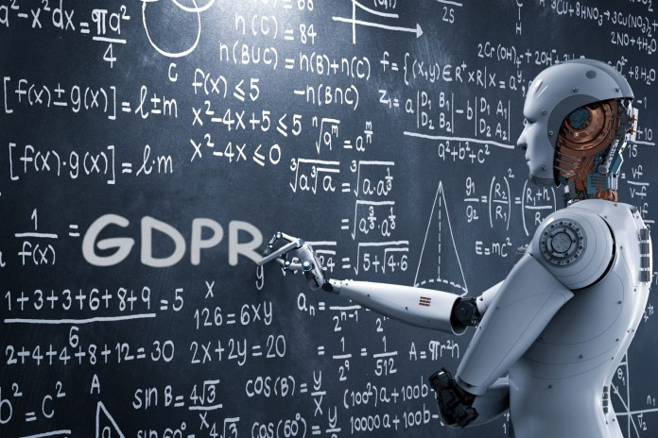
AFBEELDING VAN TEC HTALKS
Notes:
Probleem 2. Je hebt niet alle data. Je kijkt naar data die in het systeem zit, maar zie je daarmee het hele plaatje. Denk nog eens aan het astma – voorbeeld. Data die je niet meeneemt, is misschien wel net zo bepalend, als data die je wel meeneemt! Daarom is het ook zo belangrijk dat de AI zich verklaart en dat je als mens kunt protesteren tegen besluiten (zoals in de GDPR staat!).

Slide 25
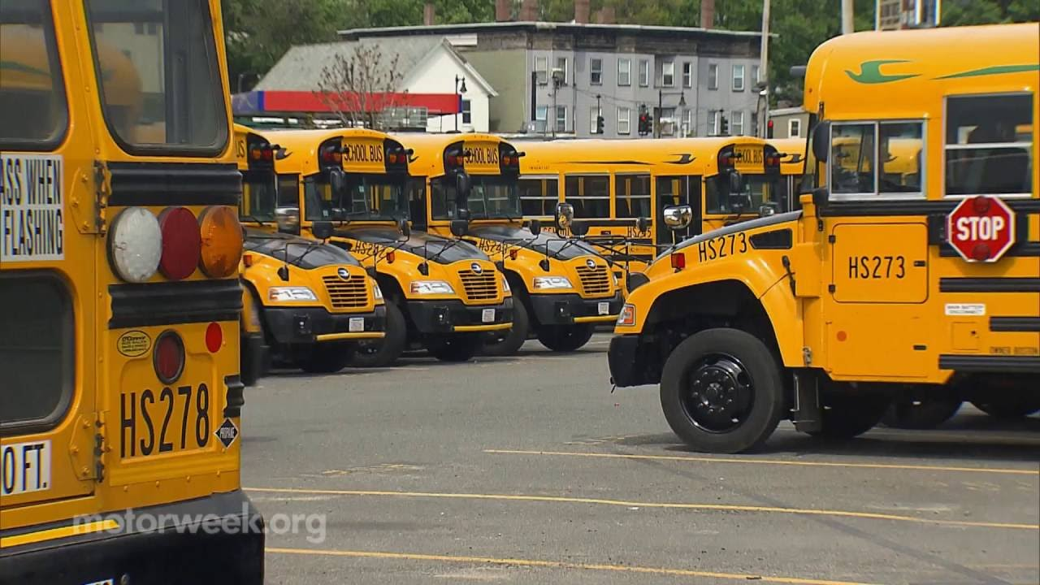
Notes:
Probleem 3. Je kijkt niet naar het bredere plaatje. Een goed voorbeeld komt uit Boston. Daar had je een AI die op basis van allerlei gegevens een ideaal flexibel rooster uitrekende voor schoolkinderen. Dat rooster hield rekening met fijnstof, drukte op de wegen, spreiding van de kinderen, veiligheid, beschikbaarheid bussen. Prachtig. Alleen, mensen met lage inkomens, hebben geen mogelijkheid flexibel te werken en minder geld voor de kinderopvang. Daarmee was het rooster hartstikke oneerlijk. De AI – NOW community heeft een FrameWork om deze bredere impact van het begin mee te nemen.

Slide 26
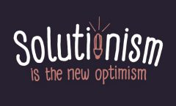
TERM COINED BY EVGENI MOROZOV
Notes:
Probleem 4. Even terug naar het MDMA voorbeeld. Als het rechts – stelsel overbelast was, en we kunnen het niet oplossen, dan dwingt ons dat om naar het bredere systeem te kijken. Echter, dankzij de AI, kunnen we razendsnel veroordelen en blijven systemen bestaan, die eigenlijk niet werken. Echte vragen (legaliseren, waarom, etc..) hoeven niet gesteld te worden. AI draagt bij aan symptoombestrijding ipv het oplossen van onrechtvaardige systemen.

Slide 27
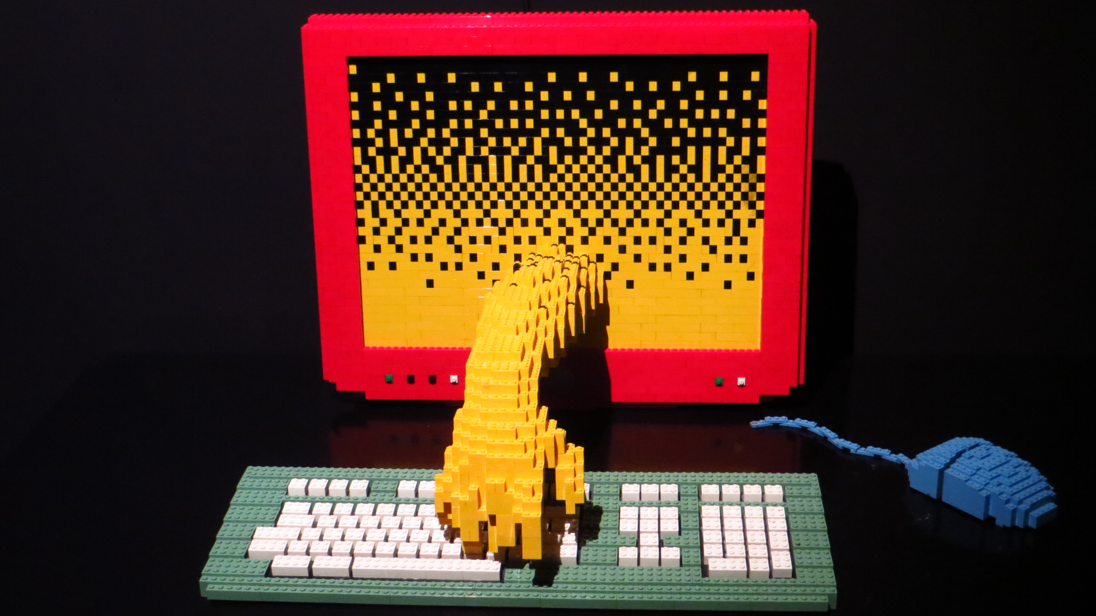
PHOTO BY HOWARD LAKE
Notes:
Is het dan een goed idee om AI – bedrijven zichzelf te laten corrigeren. Vele hebben een beleid (FAIR) of een eigen gedragscode. Ik denk van niet… want:
Ze hebben niet zo goed trackrecord, zeker niet in 2018. Wat is een gedragscode waard, zonder onafhankelijke toets?
Het zijn technologie bedrijven, dus de oplossing is altijd technologisch gedreven, het zijn geen maatschappelijke bedrijven;
Het verdienmodel zijn technologische producten, de oplossing zal dus nooit zijn, geen AI
Sterker nog ook nu zie je dat er ernstig geloofd wordt in het idee dat problemen met AI op te lossen zijn met meer AI. Kun je niet verklaren waarom een AI tot een bepaalde conclusie komt, dan laat je een andere AI toch meekijken en uitleggen. Dat idee wordt mede ingegeven door Googles Deepdream…

Slide 28
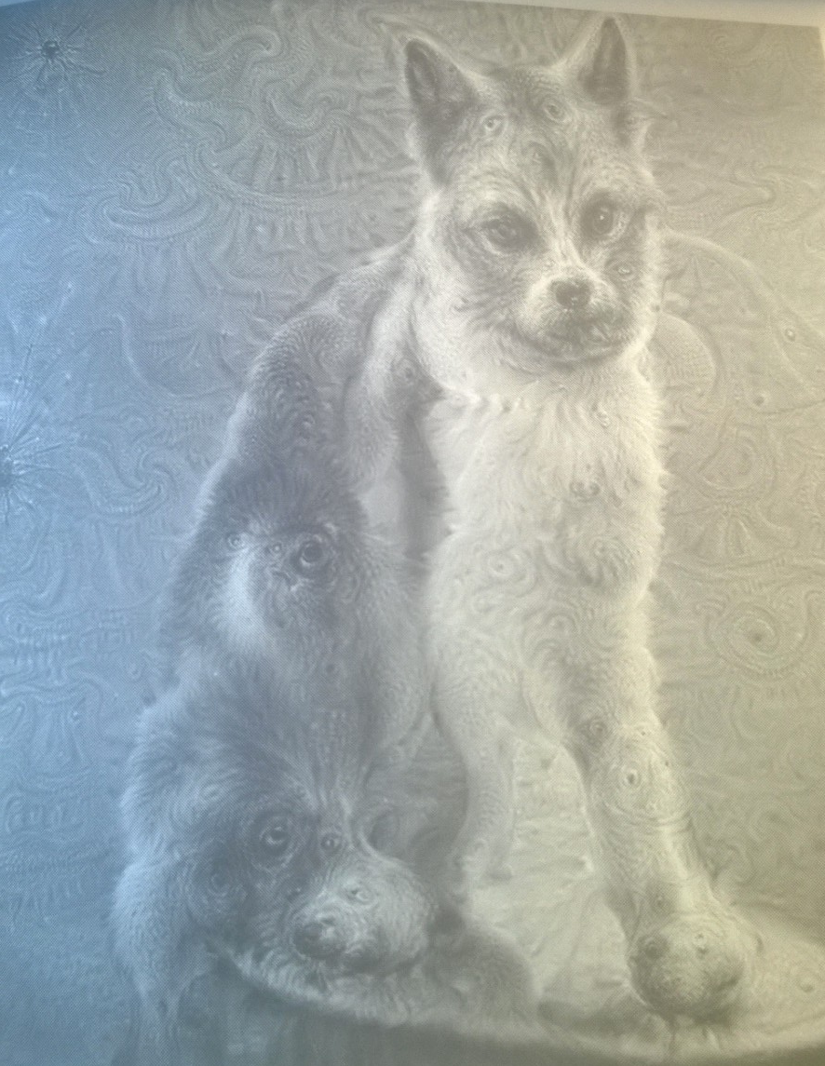
FROM THE BOOK NEW DARK AGE BY JAMES BRIDLE
Notes:
Deepdream is een project van Google waarbij eigenlijk een bestaand neuraal netwerk wordt omgedraaid. Bijvoorbeeld er is een AI die in staat is om afbeeldingen te herkennen. Middels een neuraal netwerk zegt de AI dat is een fiets of een auto. Maar wat nu als je een afbeelding aan de andere kant invoert, dacht Alexander Mordvintsev. Je vraagt dan niet, wat is dit, maar wat wil je erin zien. Net als een gezicht in de wolken. Hij voerde een kat op een boomstam in, en het resultaat was een monster met ogen…

Slide 29
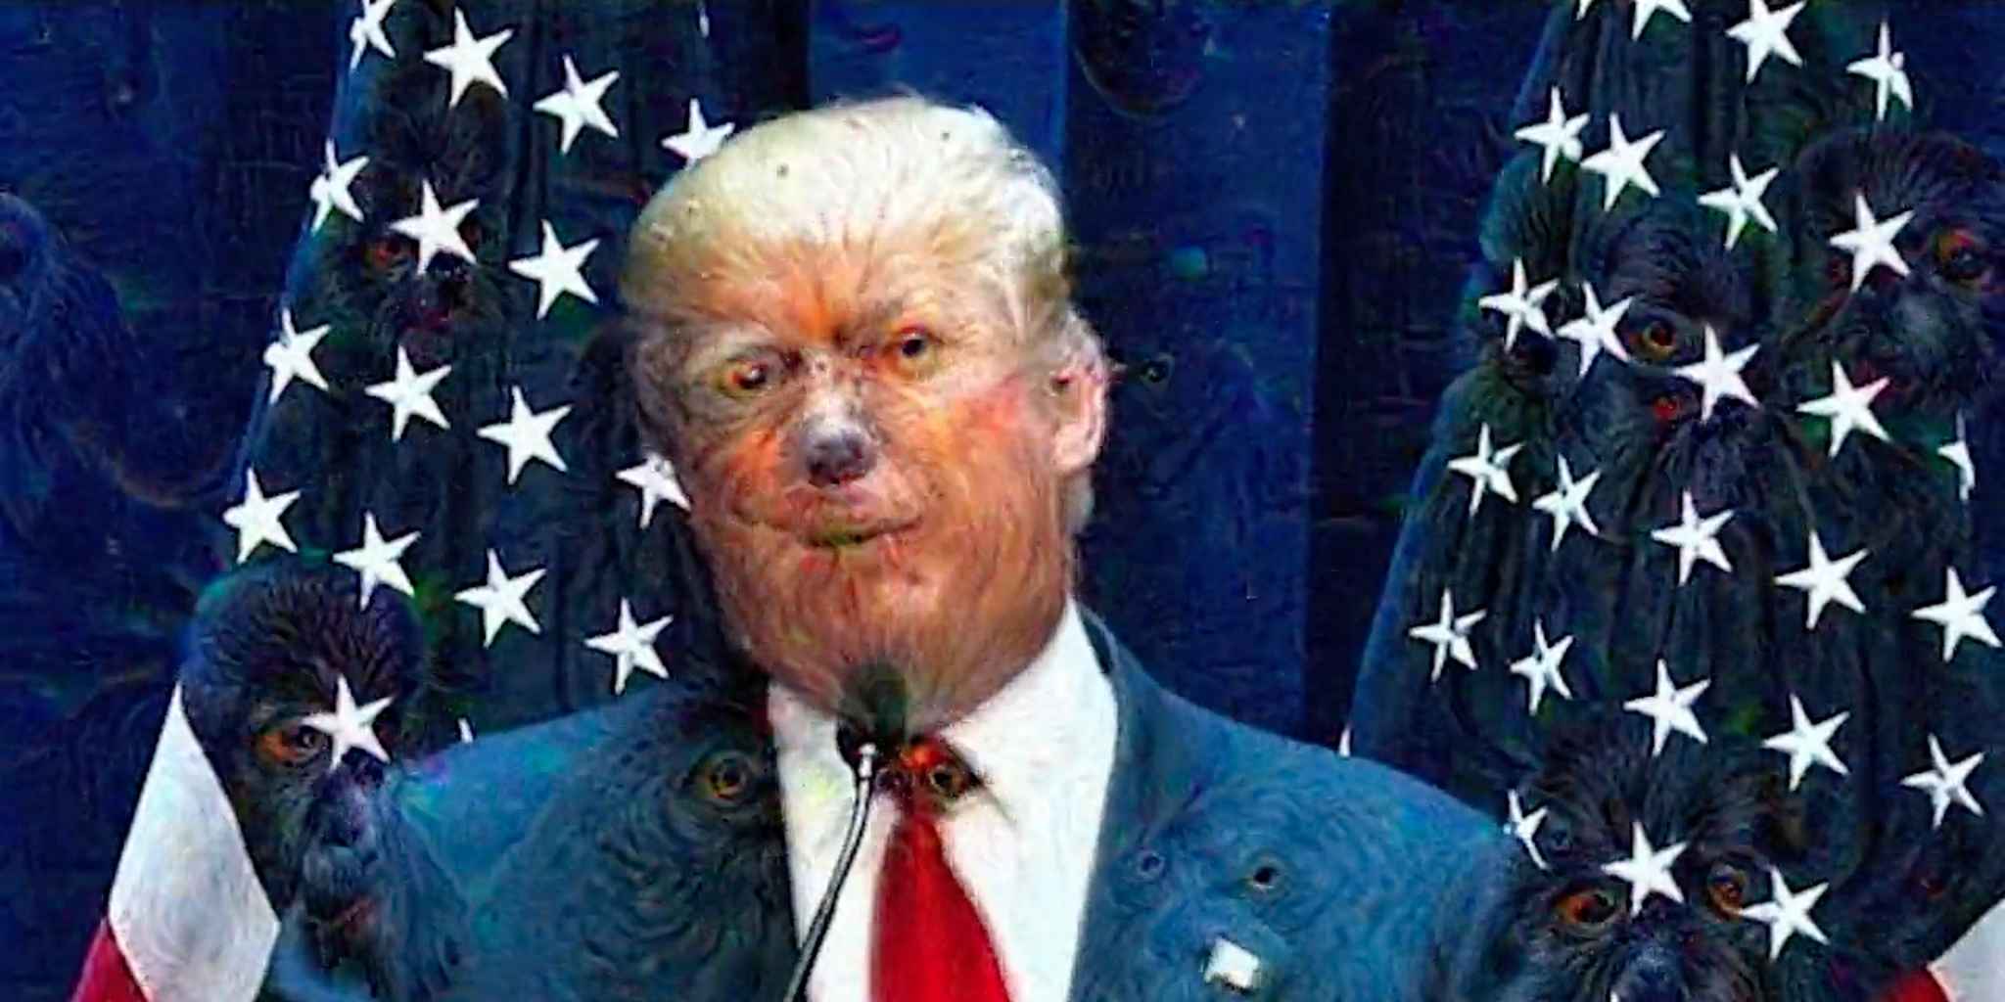
IMAGE FROM DEEP DREAM
Notes:
In 2012 was het project wat verder en werden er 10 miljoen random YouTube video’s in DeepDream gegooid. De machine zag de kat (het heilige dier van het internet) en overal steeds opnieuw ogen. In DeepDreams dromen zijn dat de beelden die steeds terugkomen, katten en ogen, misschien wel Google’s eigen, onbewuste, surveillance – aard?
Het belang van dit omgekeerde proces was, dat het aanknopingspunten biedt die helpen om uit te leggen waarom AI tot bepaalde conclusies komt, maar heel duidelijk is het allemaal nog niet.

Slide 30
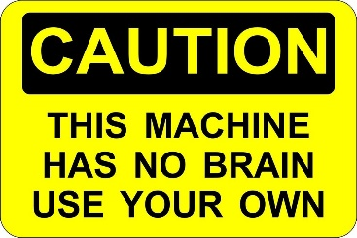
CARTOON FROM THE FUTURE OF LIFE
Notes:
En tot die tijd lijken twee zaken bovenaan te staan:
Onze menselijke waarde staan meer dan ooit centraal, zeker bij systemen die we niet langer begrijpen. Om dat af te dwingen is regelgeving cruciaal. En let op, mensen zullen beweren dat regelgeving innovatie doodslaat, maar het tegenovergestelde is juist het geval. Je ziet nu bijvoorbeeld honderden start-ups met superslimme privacy – oplossingen;
We moeten hierover blijven nadenken… machines hebben geen hersenen, wij wel… en daarmee beginnen we meteen hierna in het panel!

